Slide 1

HTTP Daemon
OneM2M Tiny IoT Project
엄경호

Slide 2
이번 주 진행 상황
config.h 파일 생성
avahi 서버 적용 계획
TR-0051 보완 사항들

Slide 3
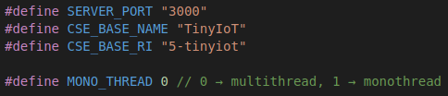
config.h 파일 생성
config.h 헤더 파일에 설정 가능한 값들을 define 하는 형태로 구현
원하는 설정으로 바꾼 후 컴파일하면 됨

Slide 4
zero-conf 서버 적용
App, device, server 간 시나리오에 대해서는 충분히 설명을 받은 상태
App으로부터 전달 받은 등록할 device에 대한 오브젝트를 서버 내에 생성하는 로직에 대한 구현 필요

Slide 5
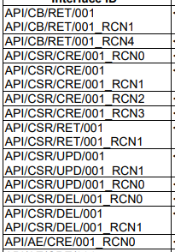
TR-0051 보완 사항들
RCN = 0 - response body 내용 X
RCN = 1 - 해당 uri 오브젝트에 대한 attribute
RCN = 2 - 해당 uri 값 자체를 반환
RCN = 3 - RCN1 + RCN2
RCN = 4 - 하위 모든 오브젝트의 모든 attribute

Slide 6
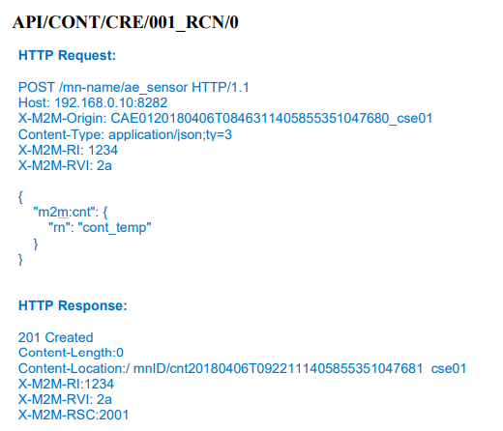
TR-0051 보완 사항들
Create 시 응답 헤더에 Content-Location 필드 존재
필수는 아닐 것이라 추정되지만 일단 인지는 해둬야할 듯

Slide 7
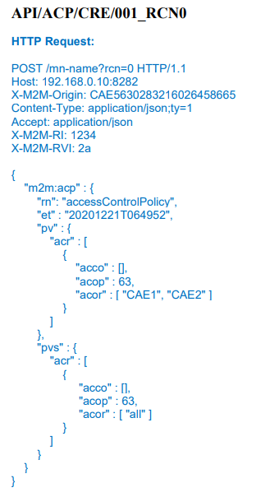
TR-0051 보완 사항들
Create 시 응답 헤더에 Content-Location 필드 존재
필수는 아닐 것이라 추정되지만 일단 인지는 해둬야할 듯

Slide 8
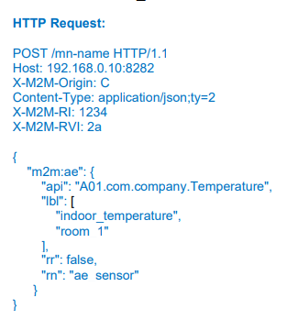
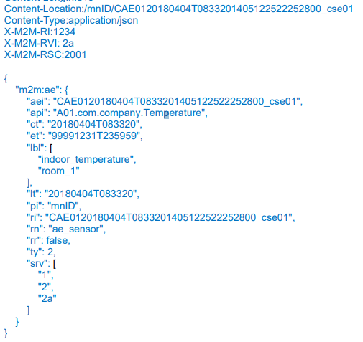
TR-0051 보완 사항들
aei 관련 사항들
aei는 C로 시작해야 한다.
ri와 동일해도 상관 없다.
aei는 하위 오브젝트 request의
X-M2M-Origin 값으로 삽입된다.
AE create
Response

Slide 9
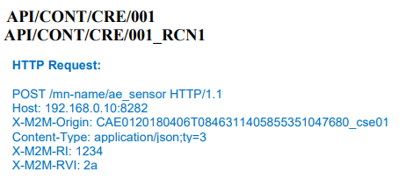
TR-0051 보완 사항들
Mobius 같은 경우
상위 오브젝트 AE의 aei와 X-M2M-Origin 값이 다르면
Access denied가 되는데 이는 필수인지 아닌지 확인 필요

